Slide 1
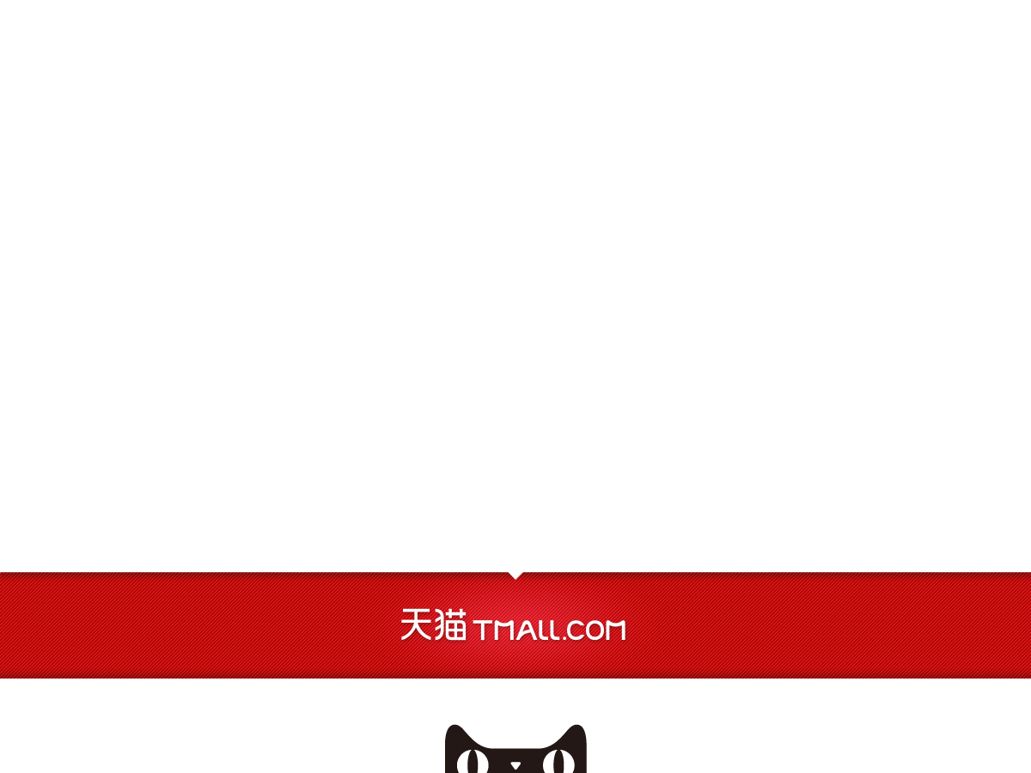
个性化的双11-天猫推荐技术应用
张奇（得福） 天猫推荐算法团队
2013·11-23

Slide 2

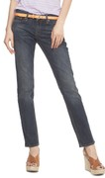



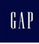
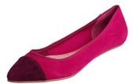

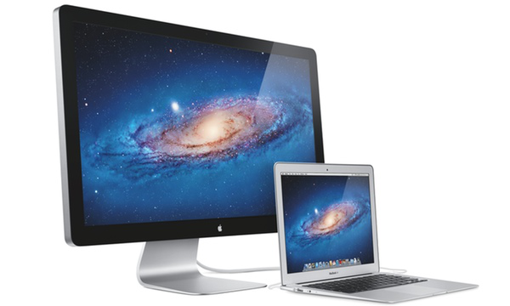
天猫推荐总体情况
超过40+推荐产品
每天服务 6M+ 用户 (有点击过推荐产品)
推荐产品
推荐形式
User2Items
Item2Items
Personalized Ranking
Others
推荐实体
品牌推荐
商品推荐
促销活动
等等
服务平台
Mobile
PC

Slide 3
天猫推荐总体情况-架构
Detail 给我推荐
天猫/淘宝 首页logo 推荐
会员俱乐部推荐
图书城推荐
前端
匹配层
装配（参数化）
在线实验
框架
用户实时
意图计算
Ranker（CTR 预估）
检索
离线实验
框架
推荐实体索引
Hadoop集群
MPI集群
Spark集群

Slide 4
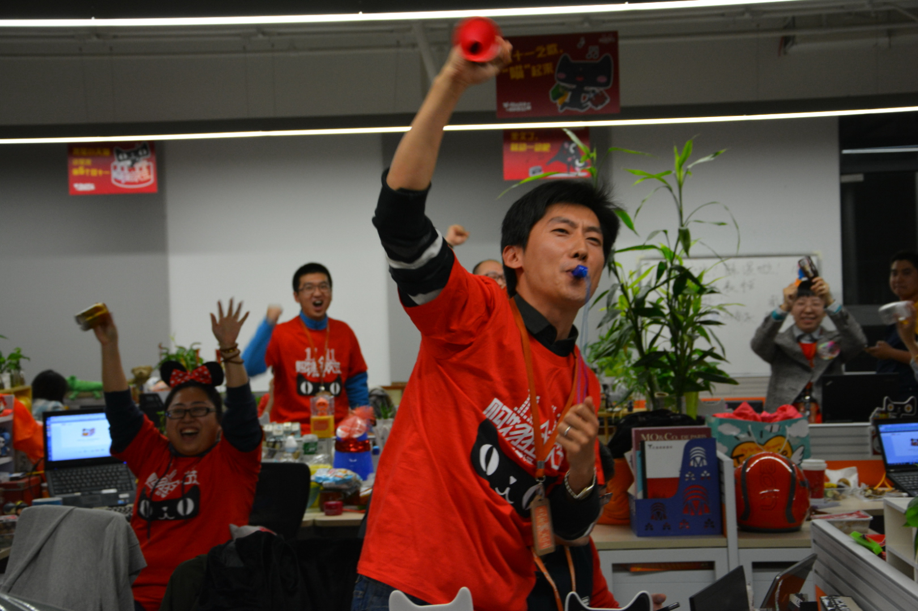
2013-11-11 00:01:00

Slide 5
2013-11-11 天猫总体效果-双11当天

Slide 6
双11 推荐产品的效果
预热期（10月30日至11月10日）
双11当天（11月11日）

Slide 7
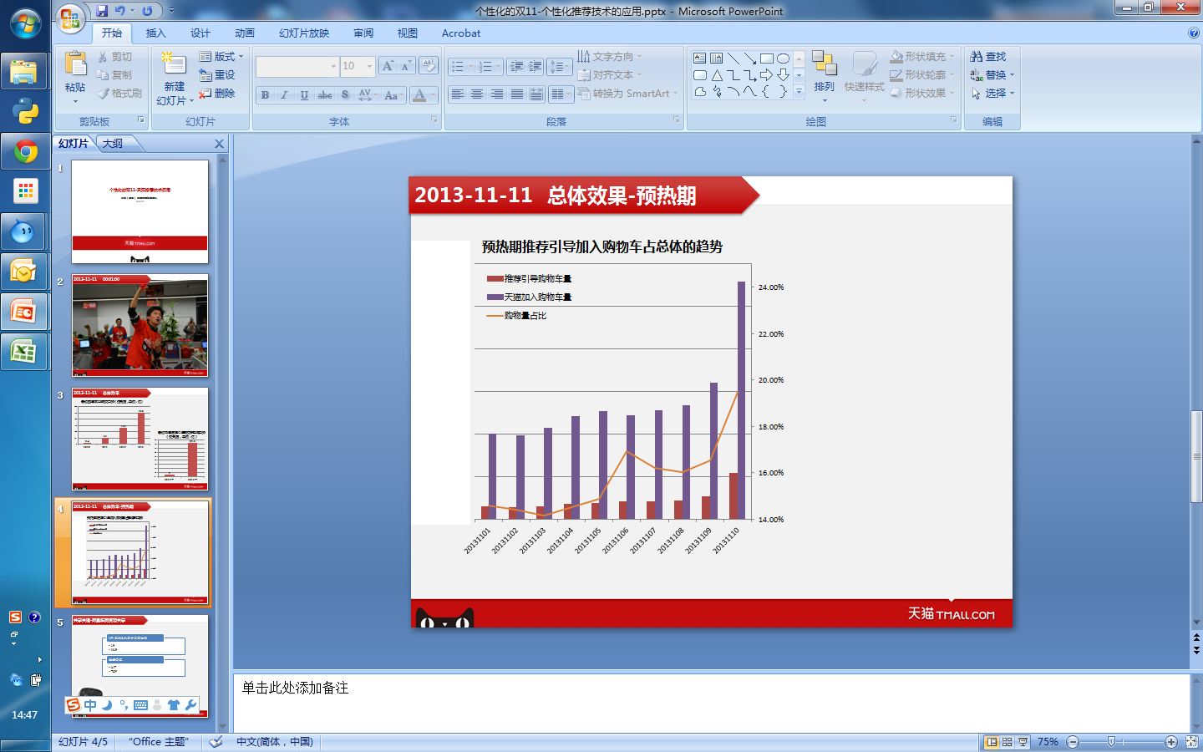
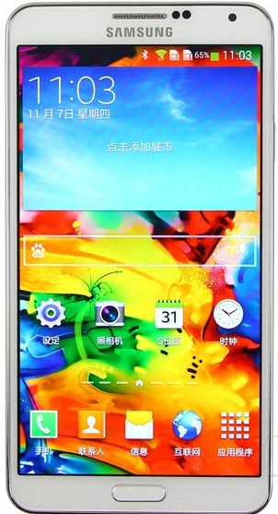
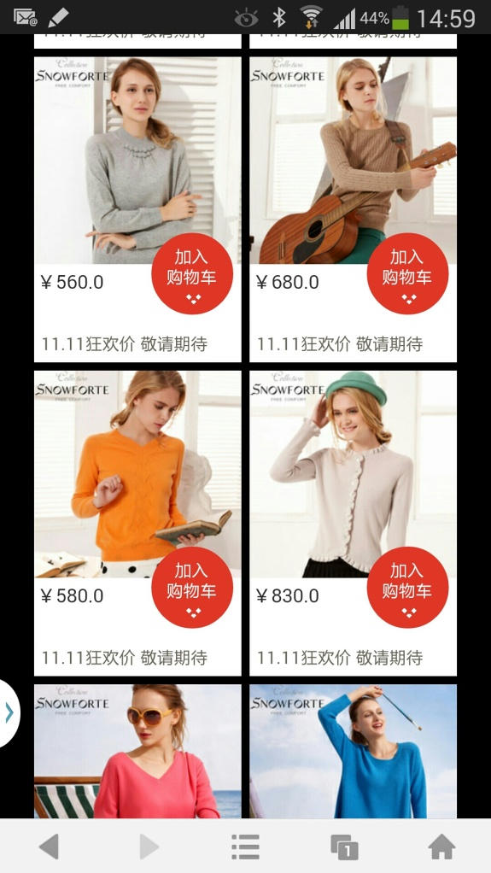
双11 推荐产品的效果-预热期
预热期平均16%的加入购物车行为是由推荐引导的

Slide 8
双11 推荐产品的效果-双11当天
预热期由推荐引导收藏和购物车的商品在双11当天成交的金额为：25.5亿。
双11当天由推荐直接引导的成交总额（不同资源位去重）：56.8亿
双11当天点击推荐产品的用户：36M
最近两年推荐引导成交的金额趋势（仅天猫，单位：亿）
双11当天，推荐引导了近30%的成交

Slide 9
遇到的挑战…
系统
流量暴增带来的系统压力
算法
用户行为模式特征
实时计算转离线计算
效果压力

Slide 10
遇到的挑战-流量压力
估计QPS 65w，需要机器1350台峰值QPS 为500的机器。而我们只有500台机器……
------性能的优化是必须的

Slide 11
遇到的挑战-流量压力-优化方案
非个性化推荐：CDN 静态化
Cache 命中率达到95%
降低系统依赖
建立商品信息库，减少对其他系统的依赖。
算法数据本地Cache
对数据量小(<1w)的算法数据，一次性load全部key到内存，实现本地化过滤

Slide 12
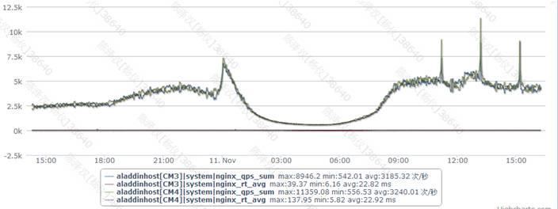
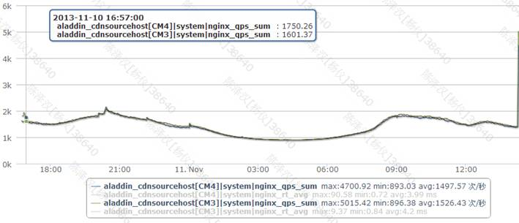
遇到的挑战-流量压力-优化方案
用户相关的推荐
（非CDN化）
非个性化的推荐
（CDN静态化）
Notes:
怎么解释？@范大

Slide 13
遇到的挑战…
系统
流量暴增带来的系统压力
算法
用户行为模式特征
实时计算转离线计算
效果压力

Slide 14
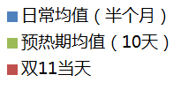
遇到的挑战-用户行为的特点
Notes:
更强的消费欲望
导购路径的差异，看李之的报告

Slide 15

遇到的挑战-用户行为的特点 2
------ 用户的购物模式并没有太大的改变
证据2： 以日常点击为目标训练的model VS 以大促点击为目标训练的model

Slide 16
遇到的挑战…
系统
流量暴增带来的系统压力
算法
用户行为模式特征
实时计算转离线计算
效果压力

Slide 17
双11-我们的工作
原有推荐位的升级和改造
无线双11个性化会场
我的双11
……

Slide 18
双11-我们的工作
原有推荐位的升级和改造
无线双11个性化会场
我的双11
……

Slide 19
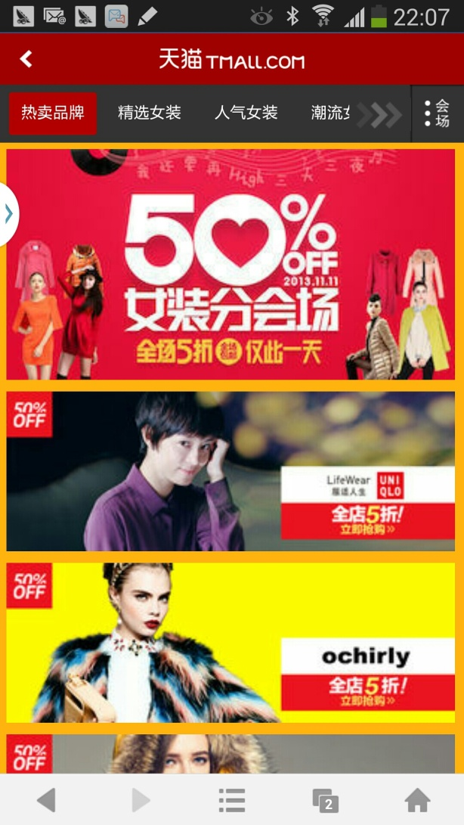
双11-无线个性化会场
为什么要个性化：
女装分会场190个品牌，在手机上要展示近100排。
点击衰减情况：
如何做个性化：
用户熟悉的品牌
可能喜欢的新品牌
折扣非常高的国际大牌

Slide 20
双11-无线个性化会场
考察的指标：
预热期：收藏+加入购物车量、粘性
双11当天：成交额、转化率
对比方式：
个性化排序 vs 运营赛马

Slide 21
会场个性化算法-综述
基准桶
（运营赛马桶）
千人一面
user x
千人千面
Q3
个性化桶
融合、排序
Q1
偏好的品牌
Q2
可能喜欢的新品牌
user x
A
B

Slide 22
Q1: 偏好的品牌计算逻辑
for user x
 | 购买 | 浏览 | 收藏 | 加入购物车 | 关注 | …
预热期 | B₁ | B₁, B₃ | B₃
一个月
三个月
六个月 |  | B₅, B₆ |  | B₆
…
偏好品牌集合
for user x

Slide 23
Q2: 发现新品牌
偏好品牌集合
for user x
相似品牌
协同过滤算法：
主品牌 | 相似品牌
 | b_{i}
b_{i} | sim
b₁₁；b₁₂；b₁₃；…；b_{1h}
b₂₁；b₂₂；b₂₃；…；b_{2k}
男女装线下打标数据：
……
 | b_{i}
b_{i} | tag
b₆₁；b₆₂；b₆₃；…；b_{6k}
新品牌
for user x

Slide 24
Q3: 如何计算权重？
for user x
偏好的品牌
发现的品牌
经验版
学习版
if 浏览次数 >3 or 购买次数 > 1
then score = 3
else if 关注过 and 购买次数 > 1
then score = 9
else if 收藏次数 >=1 and 购买次数 = 0
then score = 5
……
Learn from the history
final list
for user x

Slide 25
Q3: 如何计算权重（学习版）
在相似的场景下，用当时用户的点击数据（点击当时的品牌数据），学习出，在这种场景下，什么样的品牌特征是重要的，有多重要。
去年双11日志：
用户 | 曝光品牌 | 特征1 (点击次数) | 特征2 (购买次数) | … | 特征n | 是否点击
X | brand₁ | 2 | 0 |  |  | 1
 | brand₂ | 3 | 1 |  |  | 0
 | brand₃ |  |  |  |  | 0
 | … |  |  |  |  | …
 | brand_{n} | … | … |  |  | 1
学习的目标：
w₁
w₂
w_{n}

Slide 26
Q3: 如何计算权重
machine learning
logistic regression@MPI

Slide 27
结果
双11当天，无线女装会场个性化算法相对于运营赛马结果，成交金额提升27%。无线男装会场相比基准桶，成交金额提升15%。
无线女装会场预热期效果（10月30日至11月10日）
购物阶段 | 情景 | 指标 | 提升
展示阶段 | 曝光情况 | 分桶量 | -
 |  | 曝光PV | -
 |  | 点击PV | -
 |  | 点击PV/曝光PV | 3.77%
进店后 | IPV点击情况 | 点击商品数 | 12.17%
 |  | 点击商品的用户数 | 9.45%
 |  | 人均点击商品数 | 2.48%
收藏 | 收藏/加入购物车 | 收藏量 | 15.39%
 |  | 人均收藏量 | 5.42%
 |  | 加入购物车量 | 20.38%
 |  | 人均加入购物车量 | 9.98%

Slide 28

广而告之
天猫推荐算法大赛
面向人群：主要面对高校学生，但是不做特别限制
比赛时间（拟定）：
season 1： (2014年03月至2014年08月)
season 2： (2014年09月至2014年11月)
目标： 共同参与2014年双11
欢迎加入我们
- 我们是小而精的团队：9个算法工程师+4个开发工程师
- 和我们一起做能影响上亿消费者的个性化推荐产品

Slide 29

谢谢 Q&A
朋友就是要来往
邮箱：john.zhangq@tmall.com

